Slide 1
Научно-педагогическая деятельность
Галины Дмитриевны Кирилловой: из XX века – в XXI век
Большинство ученых считает за честь принадлежать к определенной «научной школе», выражая тем самым не только установившуюся в нашем социуме нравственную норму «уважения к учителю», но и принимая на себя целый ряд обязательств

Slide 2
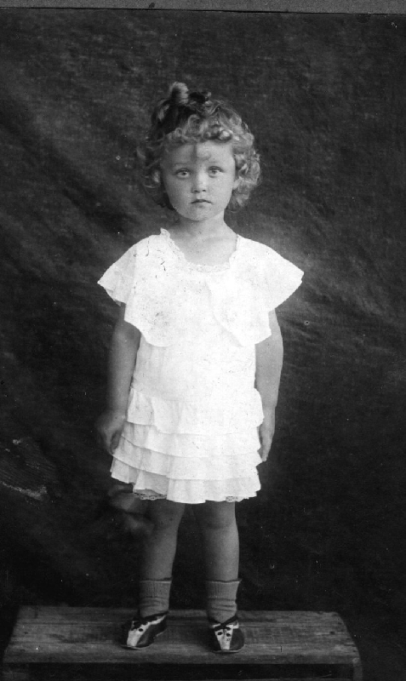
День рождения
Галина Дмитриевна
родилась
16 апреля 1926 года
в Донецкой области.

Slide 3
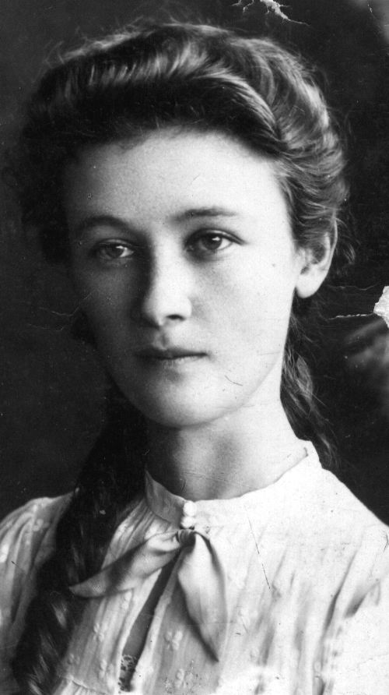
Этапы педагогической деятельности
В 1947 году окончила
факультет русского языка
и литературы
Пензенского
педагогического института
и стала работать
учителем в школе.

Slide 4
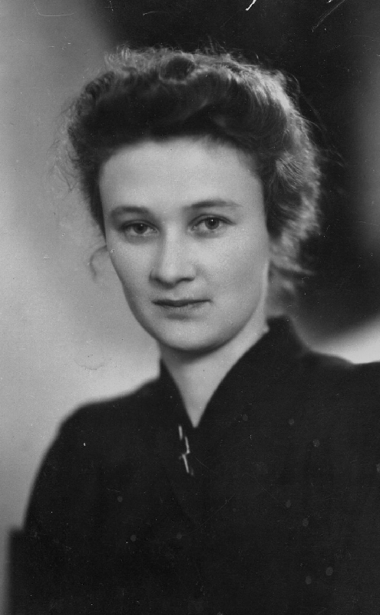
Начало пути ученого
В 1950 году поступила
в аспирантуру
при НИИ педагогики
АПН РСФСР
г. Ленинграда.

Slide 5
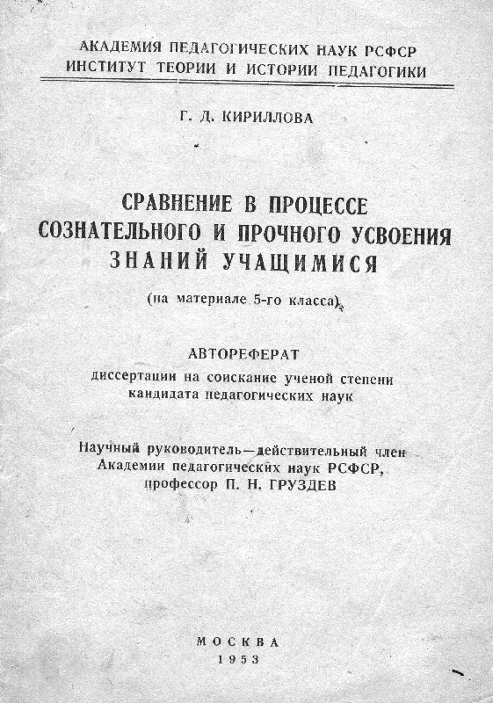

Slide 6
Галина Дмитриевна:
«Работа над диссертацией позволяла реализовать близкую мне идею – обеспечить активную работу учащихся, чтобы способствовать развитию их познавательных способностей».

Slide 7
ЛГПИ (РГПУ) им. А.И.Герцена
В 1966 году Галина Дмитриевна была приглашена в ЛГПИ имени А.И. Герцена на кафедру педагогики на должность доцента. В 1982 году после успешной защиты докторской диссертации на тему "Совершенствование урока как целостной системы в условиях развивающего обучения" стала доктором педагогических наук, в 1985 году – профессором кафедры.

Slide 8
Ю.А.Конаржевский в книге «Система, урок, анализ»
«Г.Д.Кириллова в своей книге «Теория и практика урока в условиях развивающего обучения» сделала блестящую попытку рассмотреть урок как органически целое явление, исследовав в комплексе его цели, содержание, методы, способы организации, структуру».

Slide 9
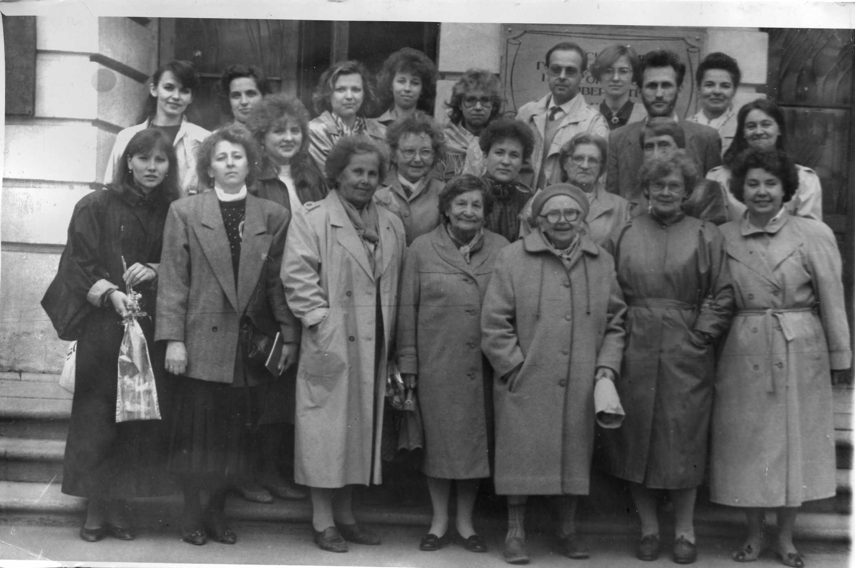
«Энергетика движения, развития всегда была настолько велика, что ощущалась зримо и весомо».

Slide 10
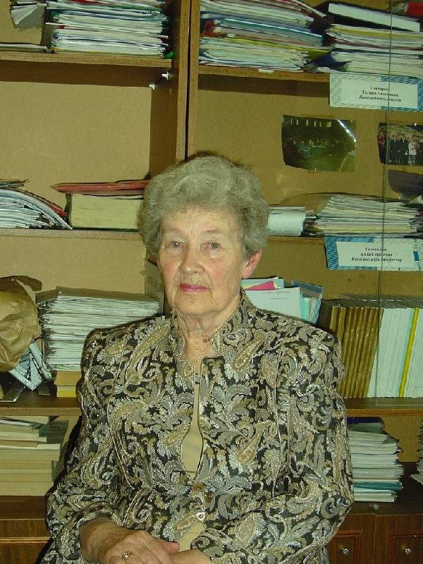
ЛГУ им. А.С.Пушкина
С декабря 1998 года
и до декабря 2017 года
работала
профессором
кафедры педагогики
и педагогических
технологий ЛГУ
имени А.С. Пушкина.

Slide 11
Научная школа по проблеме развивающего обучения
«Сообщество ученых разных статусов, компетенции и возраста, координирующих под руководством лидера свою исследовательскую деятельность, внесших личный вклад в реализацию и развитие исследовательской программы и способных активно и целенаправленно представлять и защищать цели и результаты программы».
А.П.Тряпицына

Slide 12
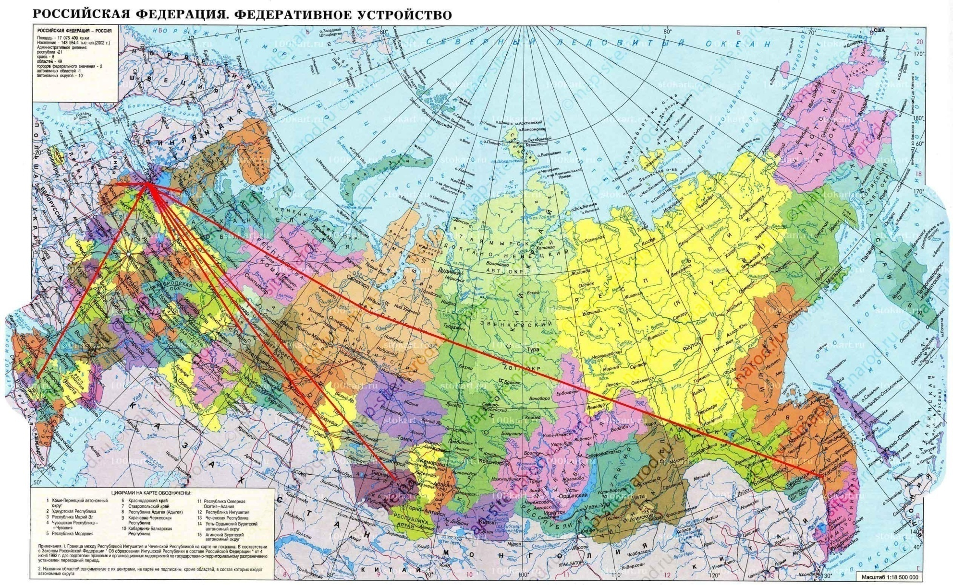

Slide 13
37 кандидатов педагогических наук
Санкт-Петербург – 16 чел.,
Петрозаводск – 6 чел.,
Псков – 3 чел.,
Великий Новгород – 2 чел.,
Барнаул – 2 чел,
Вологда, Хабаровск, Пермь, Омск, Майкоп – по 1 чел.
Доктора педагогических наук
Ольга Борисовна Даутова (Санкт-Петербург)
Лариса Александровна Косолапова (Пермь)

Slide 14
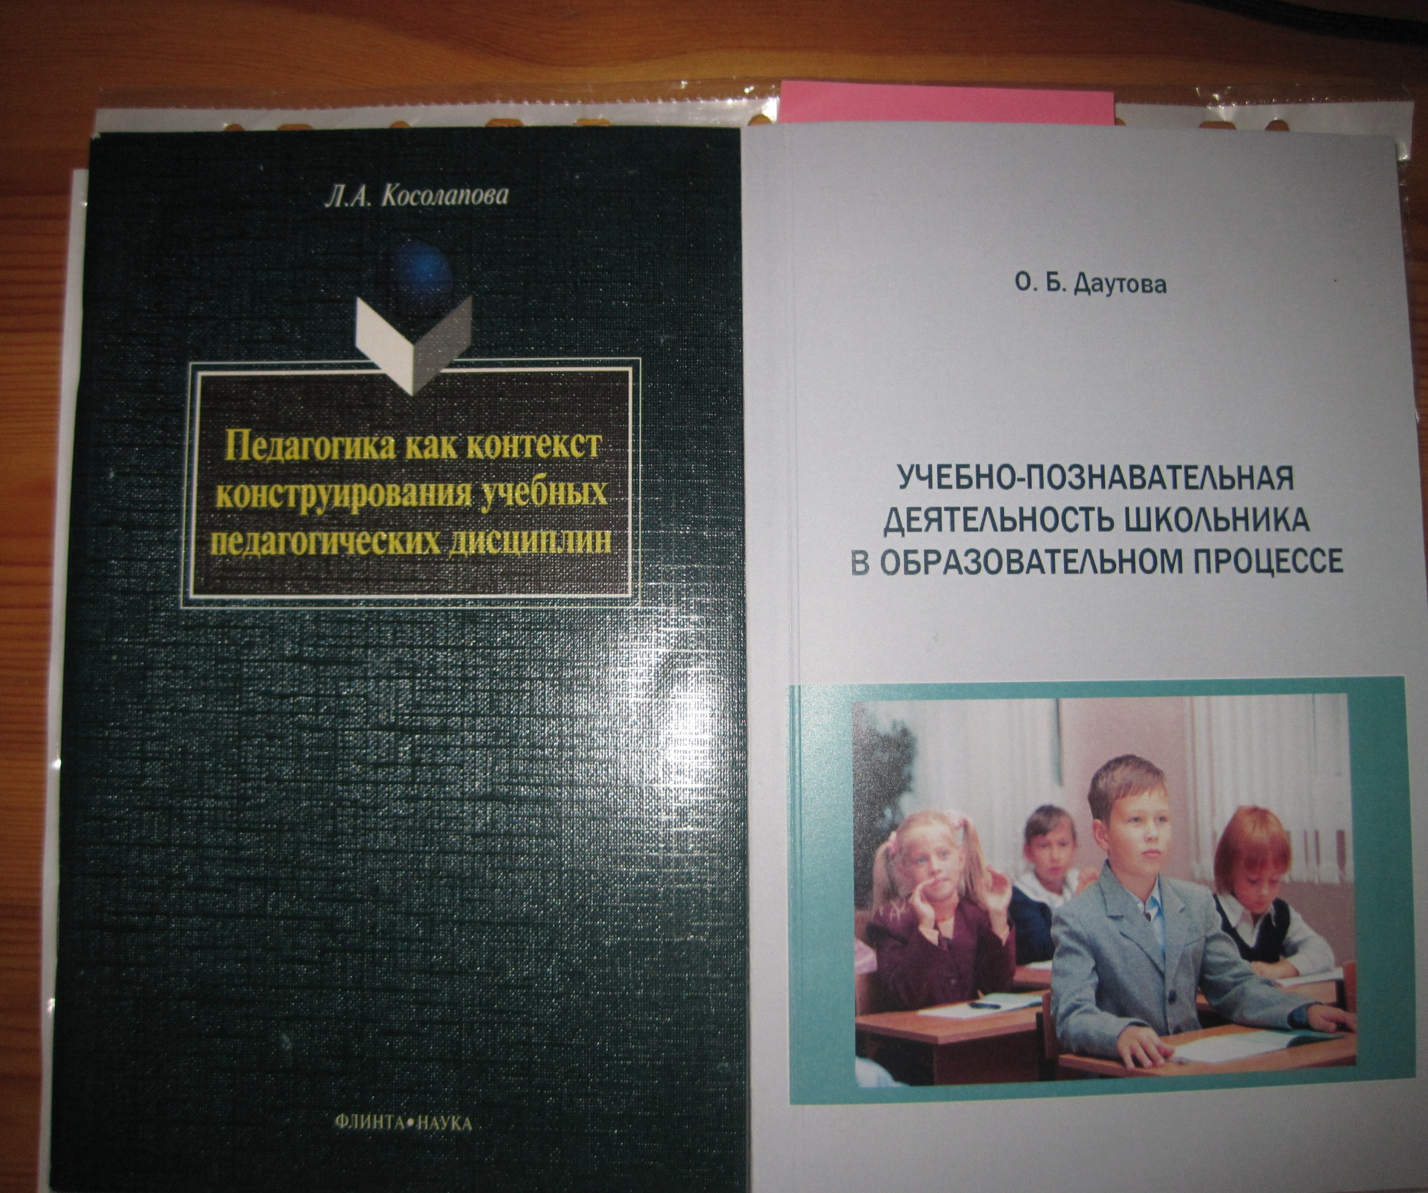

Slide 15
Научная школа за рубежом
Литва – Юодайтите Аудра Юозовна,
Куба – Меркадэрэс Феррер Мария де Лос Ангелес,
Китай – Ань Фанмин,
США – Горятнина Вера Валентиновна.
Норвегия – Цыплакова Светлана Евгеньевна.

Slide 16
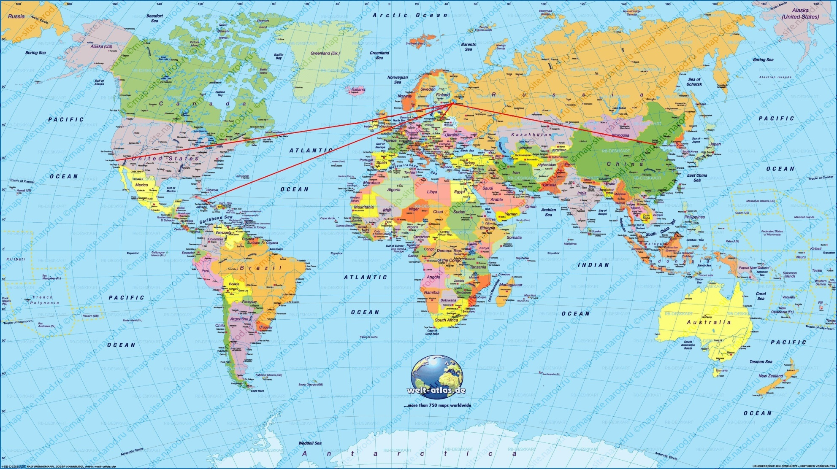

Slide 17
Направления исследований
С 1976 года по 2009 год
Разные уровни образования, все учебные предметы
Межпредметные связи и ведущие положения учебной темы.
Формирование системных знаний,
системных обобщенных знаний,
теоретических знаний.
Ведущие идеи учебного предмета.
Формирование опорных знаний.

Slide 18
Направления исследований
Самостоятельная работа на уроке.
Комплексная самостоятельная работа.
Опережающие самостоятельные работы.
Комплексные самостоятельные исследования.
Взаимодействие учителя и учащихся.

Slide 19
Направления исследований
Ответственное отношение к учению.
Становление самосознания учащихся.
Формирование творческой активности.
Контроль уровня достижений учащихся.
Особенности самоконтроля учащихся.
Оценочная деятельность учителя.

Slide 20
Направления исследований
Дифференцированное обучение.
Модульное обучение.
Технология изучения учебного материала в процессе развивающего обучения.
Технология полного усвоения знаний.
Формирование информационной компетентности.

Slide 21
Направления исследований
Система развивающего обучения
в трудах К.Д.Ушинского.
Дидактическая система
в педагогическом наследии Ш.И.Ганелина.

Slide 22
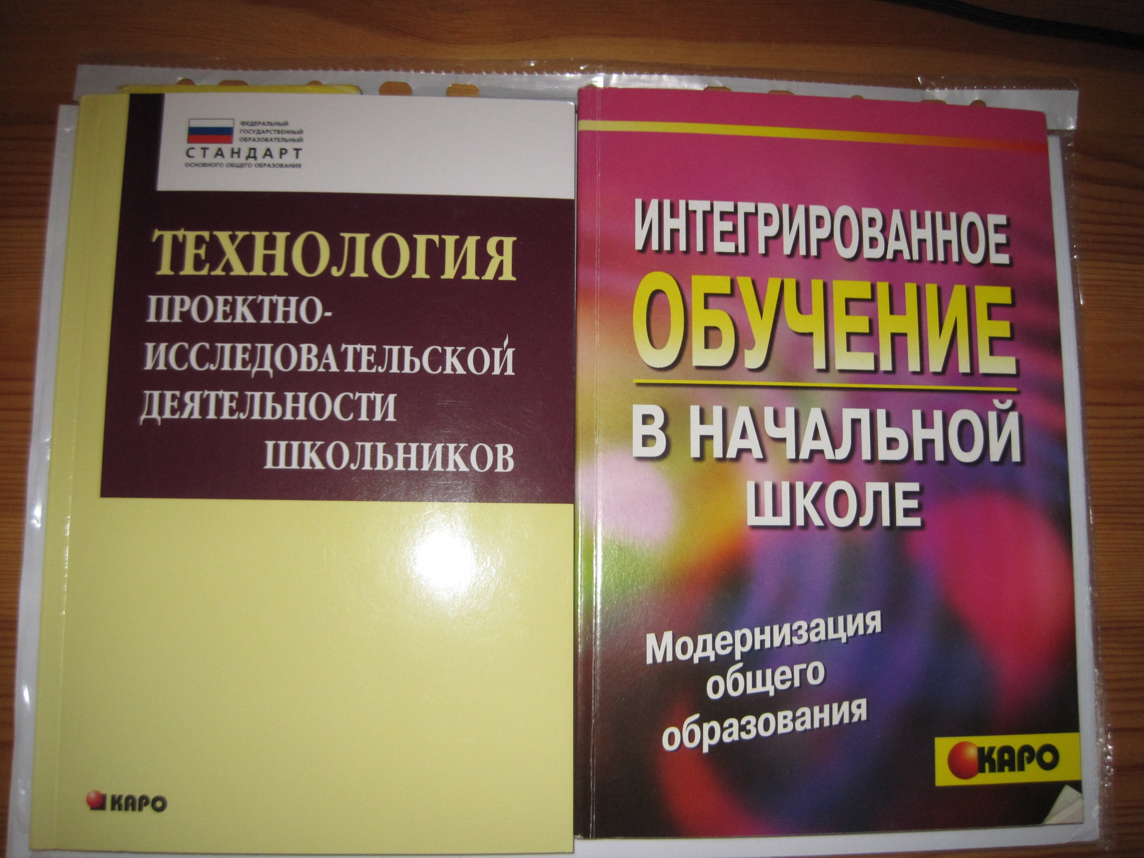

Slide 23
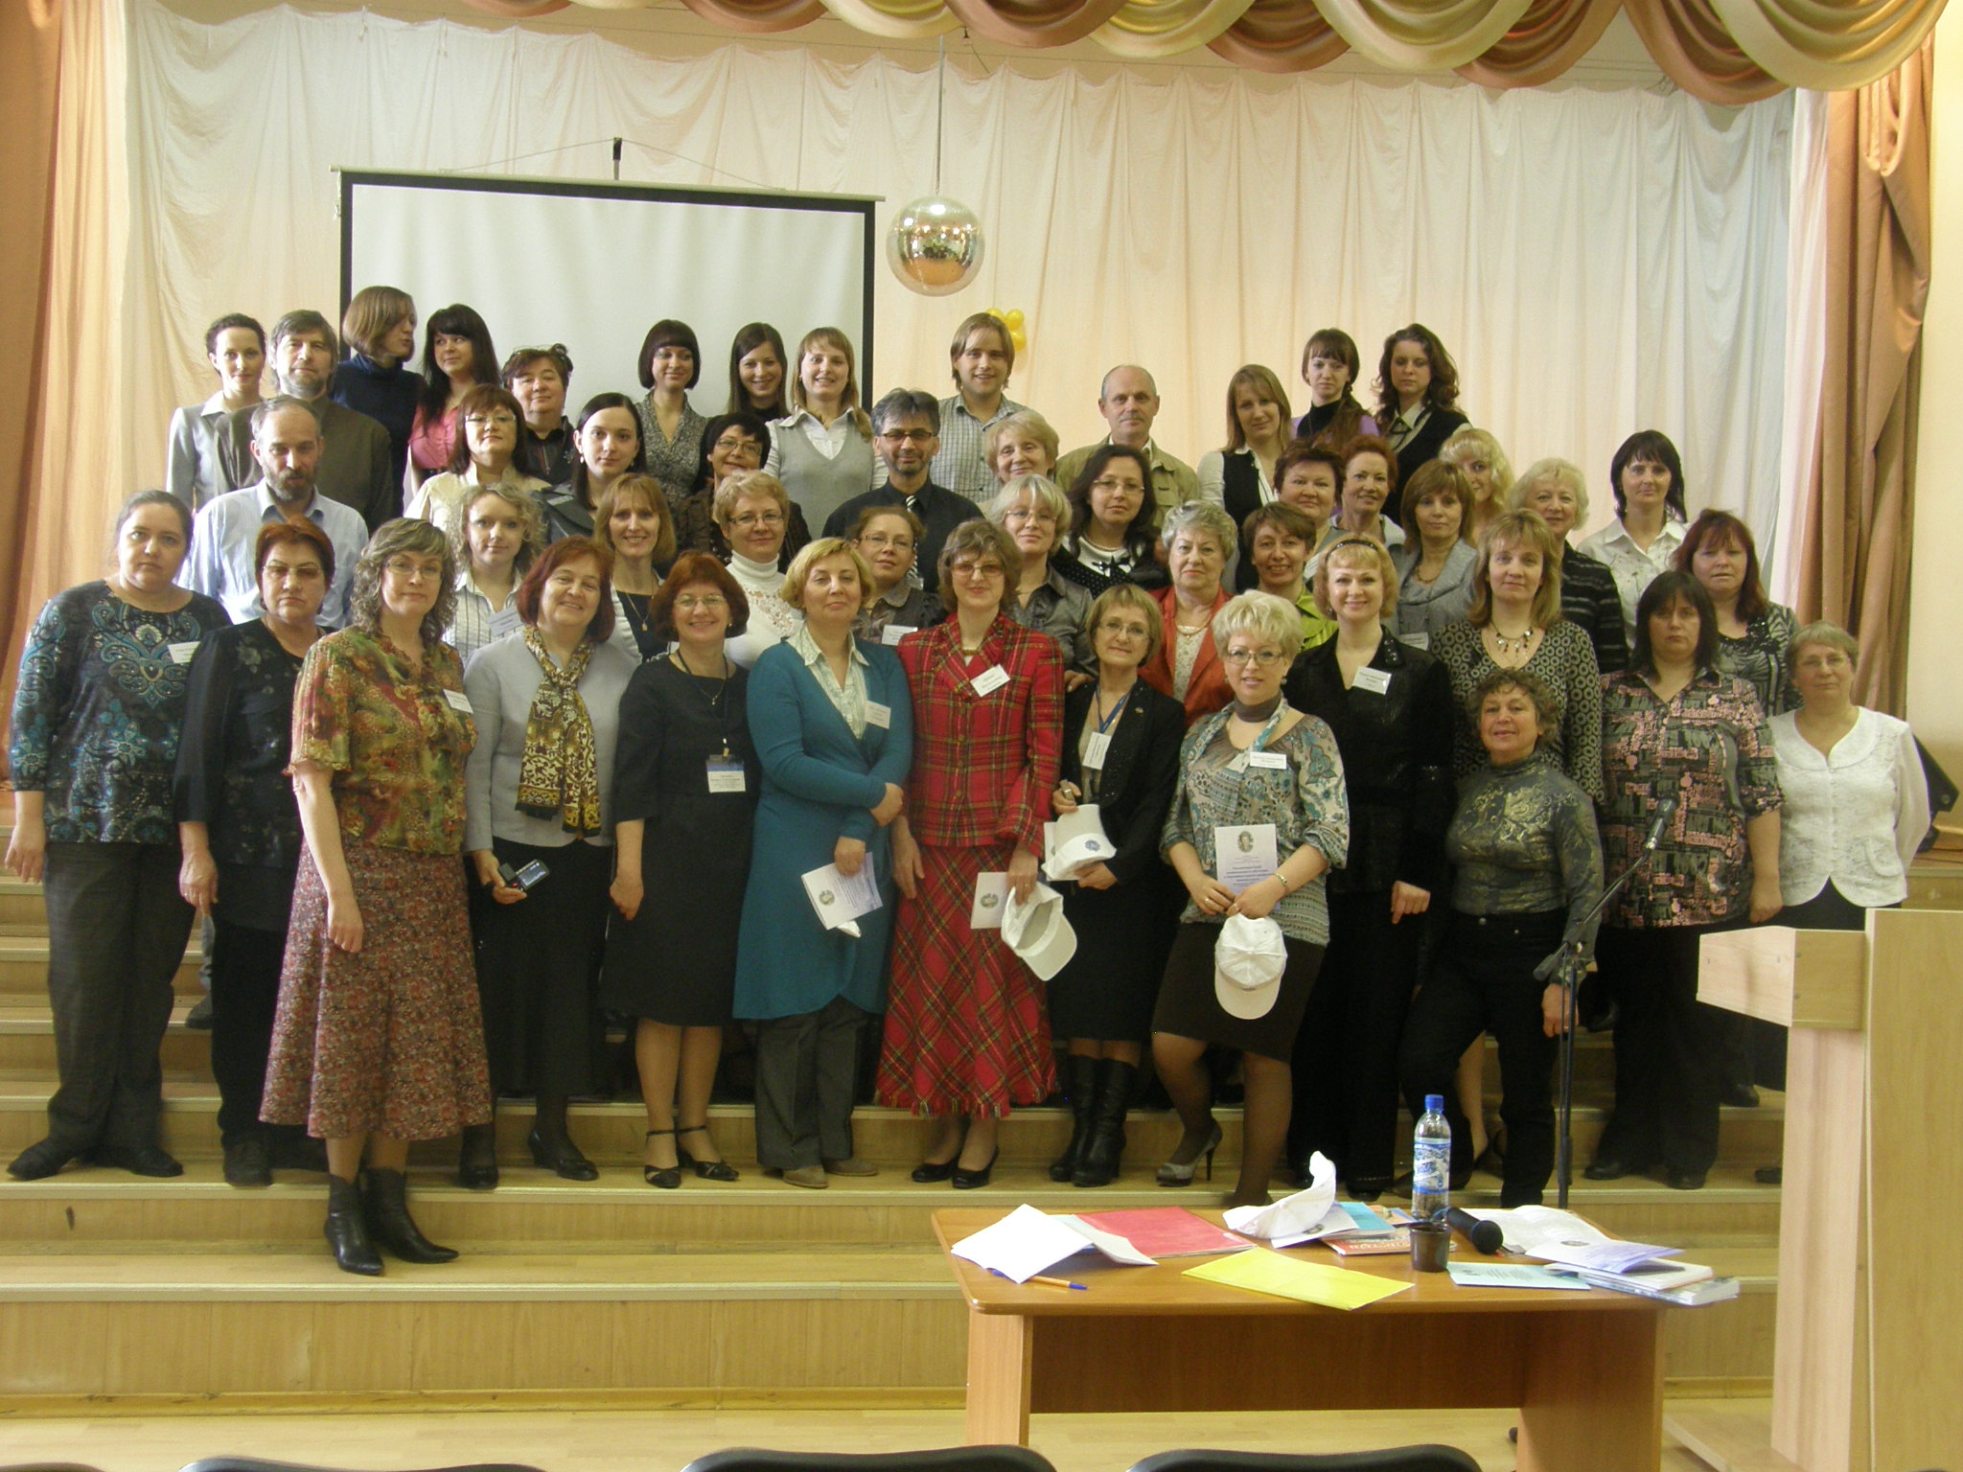

Slide 24
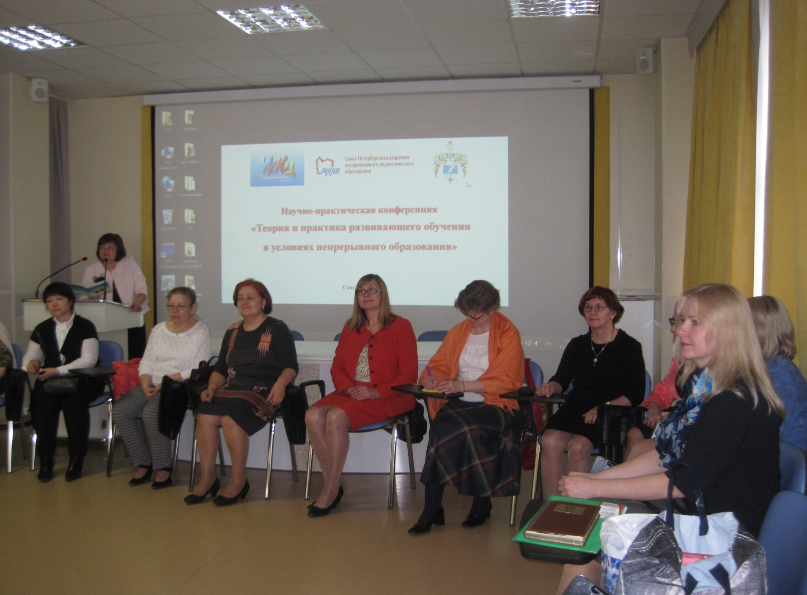

Slide 25
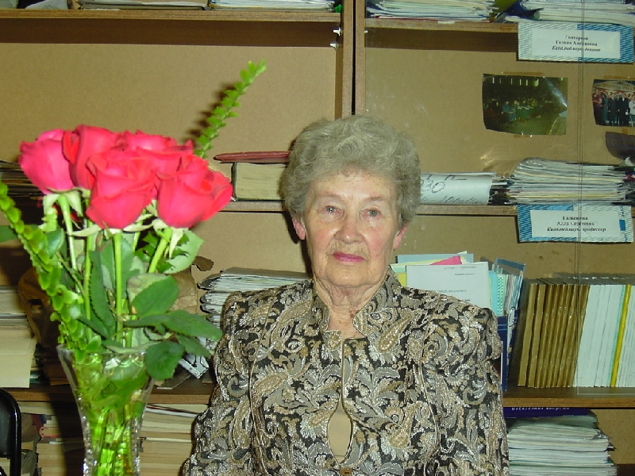
Жизненный, профессиональный, научный путь
Галины Дмитриевны Кирилловой – яркий пример гармонии личности в профессии, жизни в науке.

